Slide 1
DEPARTAMENTO DE CIENCIAS DE LA ENERGÍA
Y MECÁNICA
CARRERA DE INGENIERÍA MECÁNICA PROYECTO PREVIO A LA OBTENCIÓN DEL TITULO DE INGENIERO MECÁNICO

Slide 2
“INGENIERÍA INVERSA Y REPOTENCIACIÓN PARA LA OPTIMIZACIÓN, TOMA DE DATOS Y CONTROL DEL COLECTOR CILÍNDRICO PARABÓLICO DE 7.2 m²
ELABORADO POR:
ORBEA SAMANIEGO EDISON GUSTAVO
SILVA BRAVO JORGE LUIS
DIRECTOR: ING. JOSÉ GUASUMBA
CODIRECTOR: ING. NICOLÁS PÁEZ

Slide 3
OBJETIVO GENERAL
Modernizar el colector solar del laboratorio de Energías Renovables con el fin doble de que haga seguimiento solar y que tenga un sistema de manejo de variables.

Slide 4
OBJETIVOS ESPECÍFICOS
Realizar el análisis técnico de la situación inicial del colector cilíndrico parabólico.
Dimensionar e implementar el sistema de seguimiento solar automático en un eje.
Diseñar el sistema eléctrico y electrónico de la adquisición de datos.
Realizar las pruebas del equipo.

Slide 5
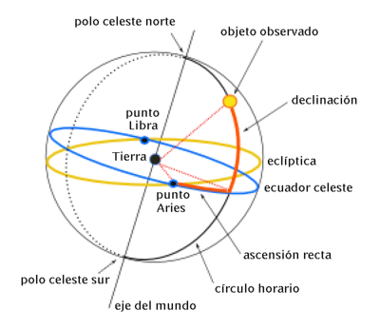
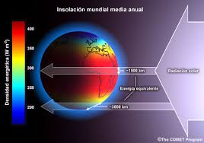
APROVECHAMIENTO DE LA ENERGÍA SOLAR
RADIACIÓN SOLAR
Trayectoria aparente del Sol para una situación geográfica determinada
Cantidad de energía recibida por metro cuadrado

Slide 6
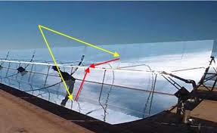
COLECTORES CILÍNDRICOS PARABÓLICOS
Los colectores cilíndricos parabólicos son sistemas ópticos que concentran la intensidad de radiación sobre una superficie absorbente. Este tipo de sistemas son usualmente utilizados para la obtención de temperaturas relativamente altas, en forma económica

Slide 7
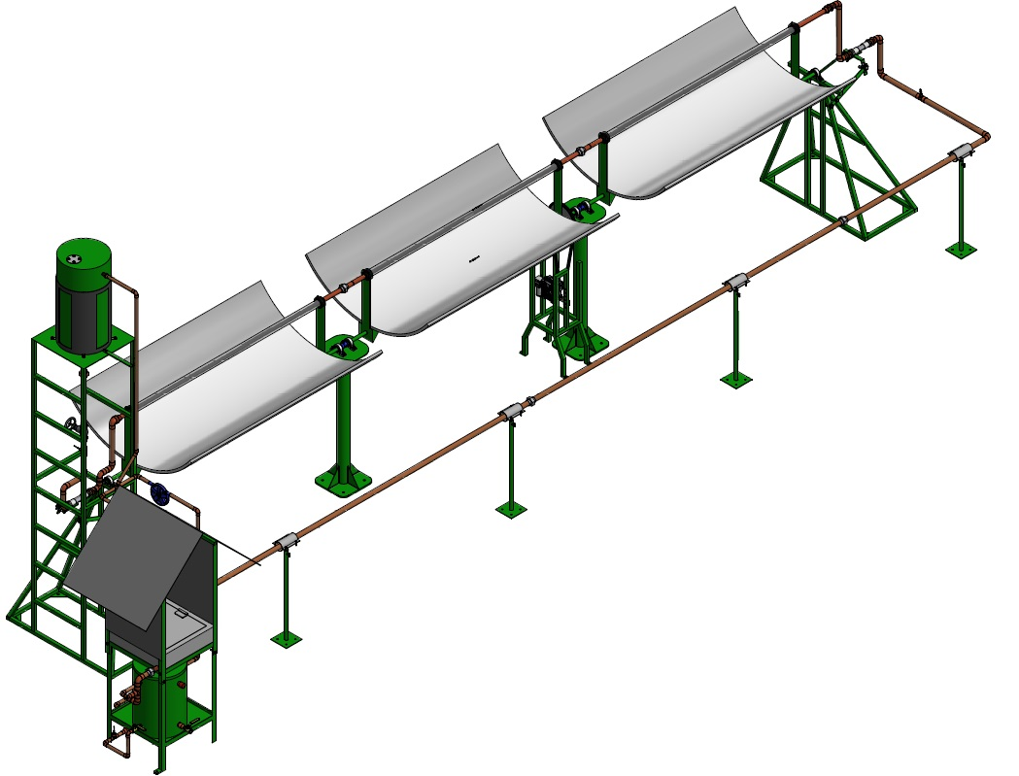
PARTES DE COLECTOR CILÍNDRICO PARABÓLICO

Slide 8
EFICIENCIA
Eficiencia vs. Temperatura de un concentrador cilíndrico parabólico.

Slide 9
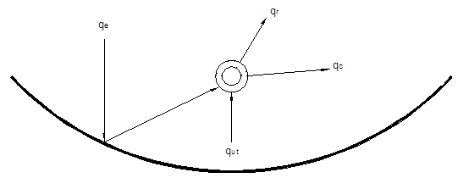
DETERMINACIÓN DE PÉRDIDAS
Para predecir el comportamiento térmico del concentrador cilíndrico parabólico se plantea un balance de energía en el absorbedor
Aplicando la ley de la conservación de la energía en el absorbedor se tiene:
E_{ent} – E_{sal} = ΔE_{alm}
q_{e} – q_{r} – q_{c} = q_{ut}
q_{e} – q_{p} = q_{ut}

Slide 10
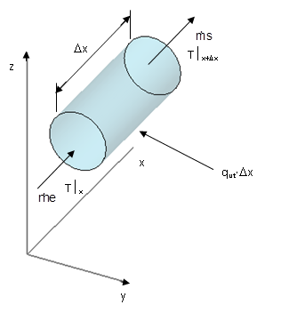
DETERMINACIÓN DE CALOR ÚTIL (qut)

Slide 11
RENDIMIENTO TÉRMICO
El rendimiento térmico se calcula mediante la ecuación:

Slide 12
DISEÑO DEL SISTEMA AUTOMÁTICO DE GIRO

Slide 13
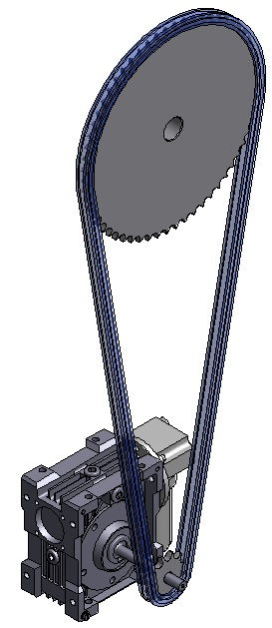
DISEÑO MECÁNICO
Impulsores de cadena
Una cadena es un elemento de transmisión de potencia que se fabrica como una serie de eslabones que se unen mediante pernos. El diseño proporciona flexibilidad mientras permite que la cadena transmita fuerzas de tracción cuya magnitud es considerable.

Slide 14
DISEÑO ELECTRÓNICO
Sistema Automático

Slide 15
DISEÑO ELECTRÓNICO
Sensores
El término sensor se refiere a un elemento que produce una señal relacionada con la cantidad que se está midiendo.
Sensor
I
O
Temperatura
Dilatación

Slide 16
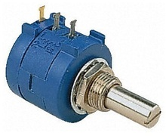
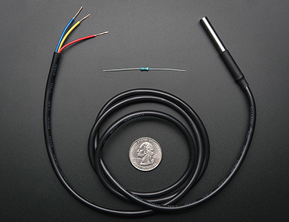
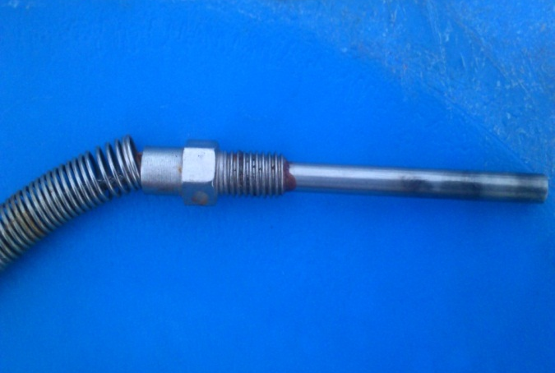
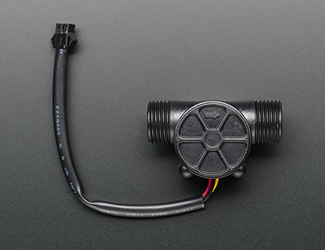
SENSORES

Slide 17
CONTROL DE GIRO DEL MOTOR
El circuito H, permitirá al motor DC girar en ambos sentidos, avance y retroceso. El circuito tiene que ser construido con dos relés (K1 y K2) cada uno con: un contacto normalmente abierto y otro normalmente cerrado.

Slide 18
INTERFACES REQUERIDAS

Slide 19
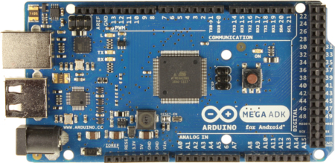
SELECCIÓN DEL MICROCONTROLADOR

Slide 20
DISEÑO DE INTERFAZ GRÁFICA
La interfaz gráfica necesitará cumplir con las siguientes tareas:
Permitir la comunicación con el microcontrolador
Visualizar las variables de funcionamiento del equipo mediante pantallas.
Obtener el resultado de algunos cálculos propios del equipo
Actualizar una base de datos con las variables del equipo.

Slide 21
DISEÑO DE INTERFAZ GRÁFICA

Slide 22
DISEÑO DE INTERFAZ GRÁFICA
Pantallas de monitoreo

Slide 23
DISEÑO DE INTERFAZ GRÁFICA
Pantallas con Resultados de Cálculos

Slide 24
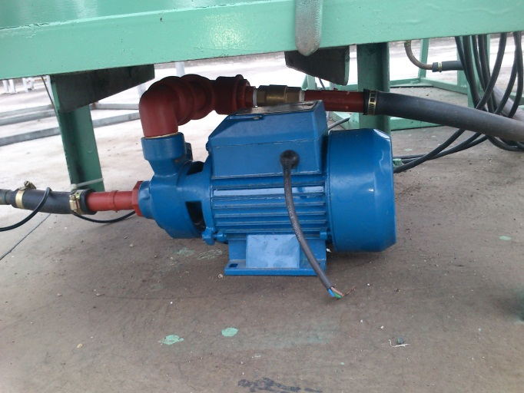
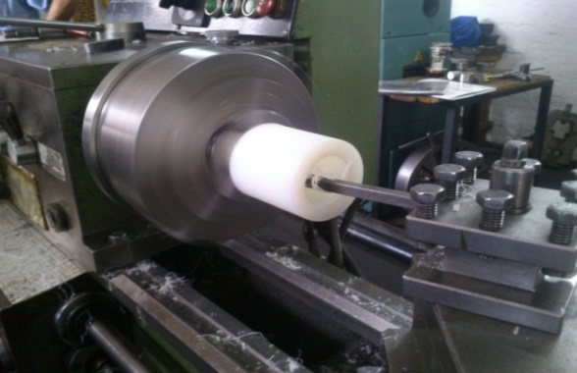
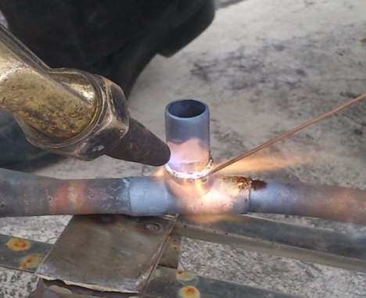
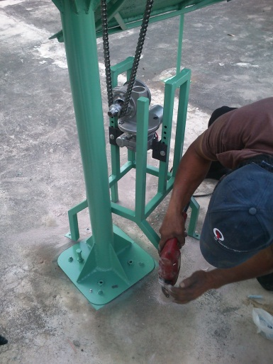
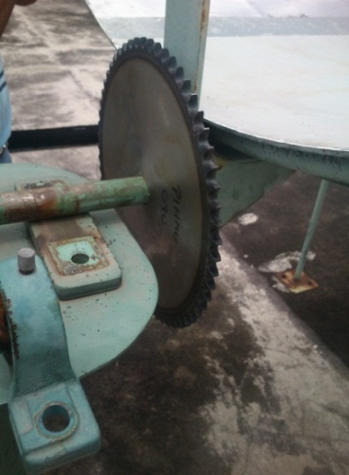
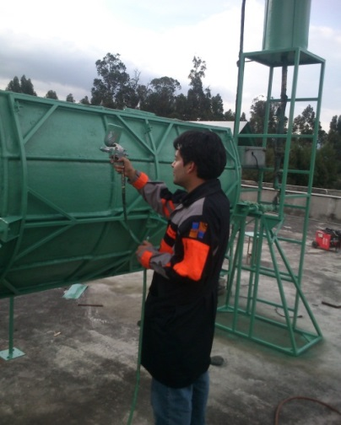
ACTIVIDADES DE MANTENIMIENTO CORRECTIVO

Slide 25
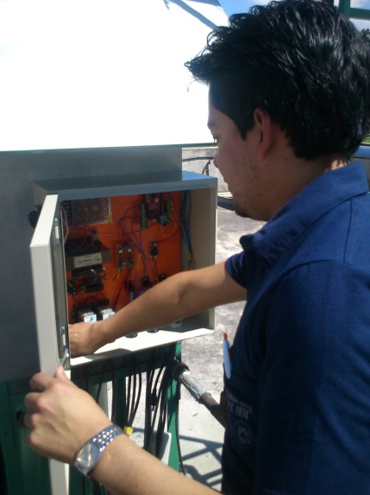
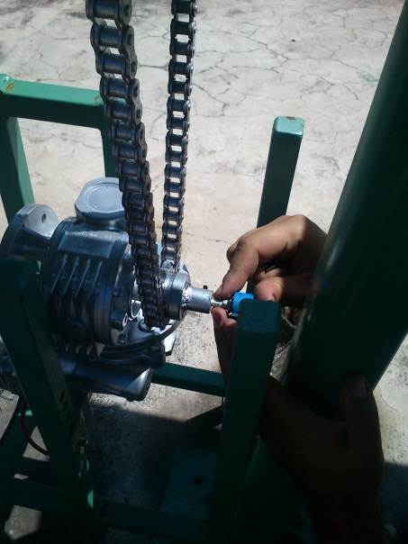
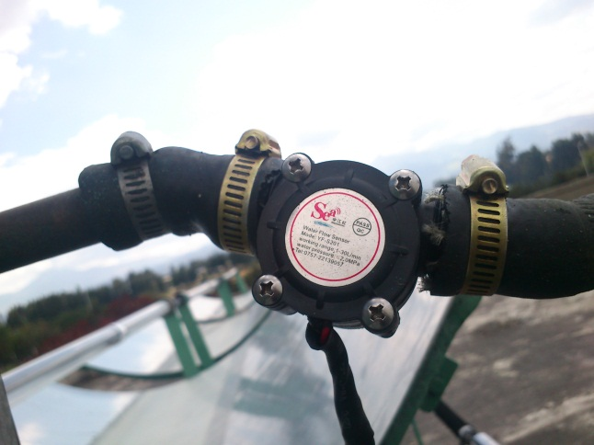
MONTAJE DE SENSORES

Slide 26
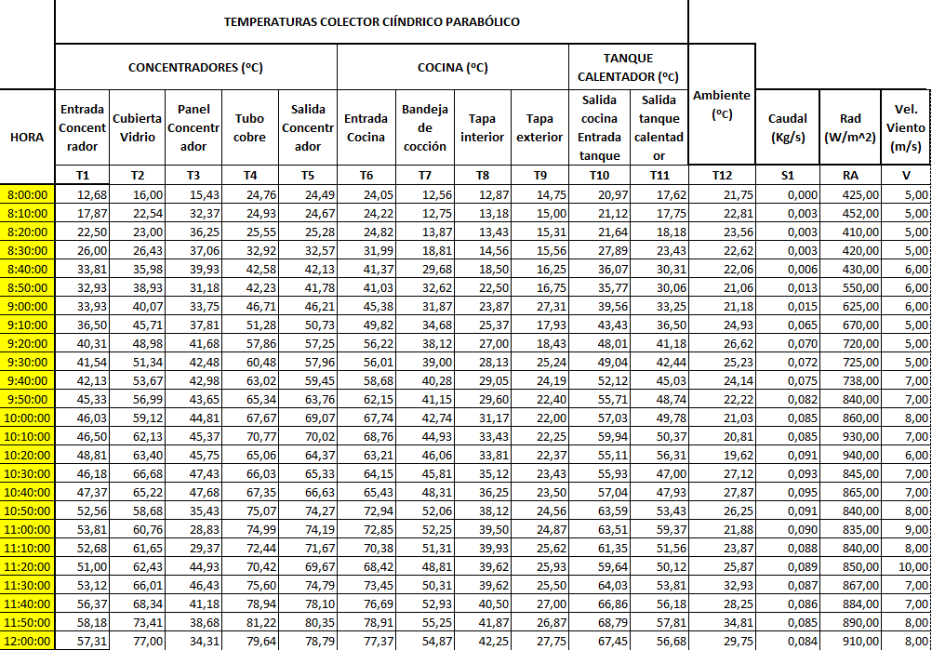
DATOS OBTENIDOS EN EL EQUIPO

Slide 27
RESULTADOS

Slide 28
RESULTADOS

Slide 29
VIDEO
DEMOSTRATIVO

Slide 30
CONCLUSIONES
Con la culminación del presente proyecto se logró dotar al Laboratorio de Energía Renovables de la ESPE, de un equipo experimental con características únicas para el estudio más exacto de una nueva forma de generar energía aprovechando el recurso solar.
Mediante la utilización de este equipo se logró obtener una potencia media de 597,32 W/m, con una irradiancia promedio de 801 W/m²; con éstas variables se llegó a tener una eficiencia media de 63%.
Este equipo será destinado para operar en el laboratorio de Energías Renovables, ya que su costo de comercialización sería muy alto debido a los materiales utilizados, sin embargo queda abierta la posibilidad de un nuevo estudio para crear un nuevo prototipo que resulte menos costoso.

Slide 31
CONCLUSIONES
Para realizar un seguimiento preciso se optó por un mecanismo que se comporte de tal manera que la velocidad de giro sea lenta y logre vencer las inercias generadas por los concentradores.
La implementación del sistema electrónico en el colector, permitió un monitoreo constante y detallado de cada una de las variables de funcionamiento del colector en tiempo real.
Al realizar estudios de estos nuevos métodos de generación de energía, se incentiva a realizar nuevas investigaciones y mejoras en los equipos actuales, con esto podemos conservar los recursos naturales.

Slide 32
RECOMENDACIONES
El colector solar requerirá de un mantenimiento periódico, debido a su ubicación en campo abierto, de esta manera se podrá obtener un funcionamiento óptimo y preciso tal como fue diseñado.
Tener cuidado con las partes frágiles del equipo, ya que son las más difíciles de conseguir en el mercado, por lo que se recomienda tener repuestos que permitan su rápida sustitución.
Tomar las debidas precauciones al momento de realizar prácticas ya que en algunas partes del equipo se genera altas temperaturas que podrían afectar la seguridad humana.

Slide 33
RECOMENDACIONES
Una vez encendido el sistema electrónico del equipo verificar la hora actual de la Tablet, ya que de esto dependerá el posicionamiento exacto de los concentradores.
Analizar los datos obtenidos y llegar a conclusiones que permitan realizar mejoras en el estudio de este tipo de equipos para su posterior utilización en la industria.
Permitir la utilización del equipo a estudiantes de otras universidades con el fin de incentivar el estudio de las nuevas tecnologías de generación de energía más amigables con el planeta.

